Slide 1



辅仁中医药港

Slide 2

政策环境
12%
国家出台大量政策扶持中医药产业的发展，民营资本积极参与中医药事业建设，提升了中医药产业的供给能力。
市场环境
政策环境
31%
我国人均GDP已经突破8000美元，消费结构发生改变，休闲娱乐、文化体育、医疗健康成为新的消费增长点，为中医药产业创造了巨大的消费市场。
市场环境
人口环境
人口环境
我国正在逐渐步入老龄化社会，2020年老龄人口占比达23.4%。而老龄人口的保健养生需求最迫切，中医在养生方面具有天然优势。

Slide 3
规模巨大的中医市场
中医在医疗领域占比 14.7%
54243家
66.4万人
10亿人
中医机构
中医
患者
2017年末，全国中医类医疗卫生机构总数达54243个
2017年末，全国中医药卫生人员总数达66.4万人，比上年增加5.1万人（增长8.3%）。其中：中医类别执业（助理）医师52.7万人，中药师（士）12.0万人
中医类医疗机构诊疗人次逐年增加，截止2017年10月，诊疗人次已经突破10亿人次

Slide 4
规模巨大的中医市场
B端 市场
C端 市场
1
学术交流
1
慢病管理
2
专业智能学习
2
护理养生
3
社区交流
3
健身保健
4
医患交流
4
疾病学习、交流
5
论坛讲座
5
健康评估、体检服务、健康档案

Slide 5
技术环境
互联网、大数据、人工智能成为颠覆各个产业的技术力量，中医药产业也在本次技术浪潮的冲击下，发生了革命性的变化
智能化中医学习系统
智能化中医设备
智能化中医学习系统
智能化中医设备
技术
为器
智慧化辅助诊疗系统
智慧中药房
智慧化辅助诊疗系统
智慧中医药房

Slide 6
辅仁战略布局
中医AI
中医共享平台
大健康管理
中医知识传承
平台赋能
辅助诊断
自主诊断
医患精准匹配
中医社区
中医大数据入口
预防
保健
治疗
康复
养老养生
基于专病专科的医患精准匹配形成核心交易

Slide 7
中医药港平台定位
人工智能驱动下，打造中医领域全产业链的生态服务平台
医患
医商
医医
中医工作平台与教育，提供中医职业发展一切所需
最专业的专病专科医患精准匹配
中医行为和病例的大数据源
中医病例病案数据库

Slide 8
平台优势1-突破地域 时间限制
快速
精准
快速解决就医费时费精力问题
精准匹配最对症、距离最近医生
快速
精准
规范
规范
高效
高效
就医流程规范，诊疗体验良好
诊断精准高效

Slide 9
平台优势2-完善的就医服务
线上匹配医生
线上预约门诊
根据患者病情描述精准匹配到最合适的医生
轻松预约到匹配医生号源
1
2
线上线下随访
就医
服务
线下面诊
6
3
跟踪治疗，体现医生关怀，提高用户体验
诊前提醒，引导患者顺利面诊
5
4
健康管理
线上复诊
建立起系统的健康管理数据
随时诊疗，足不出户，在家就医

Slide 10
平台优势3-中医专业社区
医医群
医患群
患患群
病例讨论
热点讨论
辅助诊疗
智能开方
患者管理
患者教育
患友交流

Slide 11
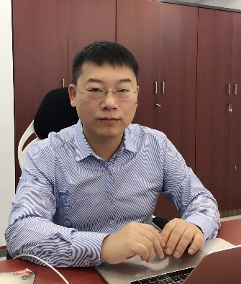

核心成员
中医药港CEO兼CTO，北京邮电大学MBA，清华大学计算机软件学士在互联网技术领域拥有资深专业背景，10余年IT及互联网经验的资深技术专家，在互联网产品和技术方面有着卓越的专业技能和团队管理经验。2004年毕业于清华大学，获得计算机软件工科学士学位；2011年毕业于北京邮电大学，获得MBA硕士学位。先后在多家知名软件与互联网公司任职，作为创始成员加入中医药港担任总经理及CTO，作为产品和技术总负责人，直接参与中医药港所有产品线在网页端与移动端的分析研究、架构设计和应用开发，并主导公司大数据与人工智能平台建设，成功将大数据与人工智能运用于搜索、推荐、精准分诊、用户画像、知识图谱、智能语音识别等领域。
张雁冰
CEO
CTO

Slide 12
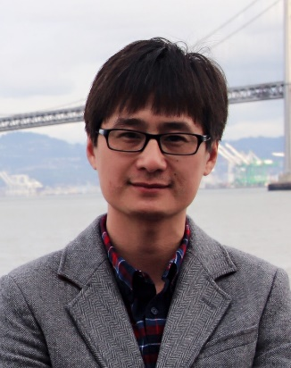


核心团队成员
中医药港技术总监，河北理工大学计算机科学与技术专业。曾组建研发团队，负责系统服务端研发建设工作，与唯医、淘宝、京东、亚马逊等平台均有合作。具有丰富的研发架构设计、数据库设计、医疗相关行业业务流程设计、性能优化分析等知识经验。
中医药港测试总监，北京化工大学电子信息科学与技术专业，曾在索尼爱立信、摩托罗拉、人人网担任高级工程师，技术方向：移动互联网及大数据领域的测试流程、方法及工具，在离线计算、在线计算、大并发、性能等方面有多年的测试实战经验。
杨潇
王亮
技术总监
测试总监

Slide 13
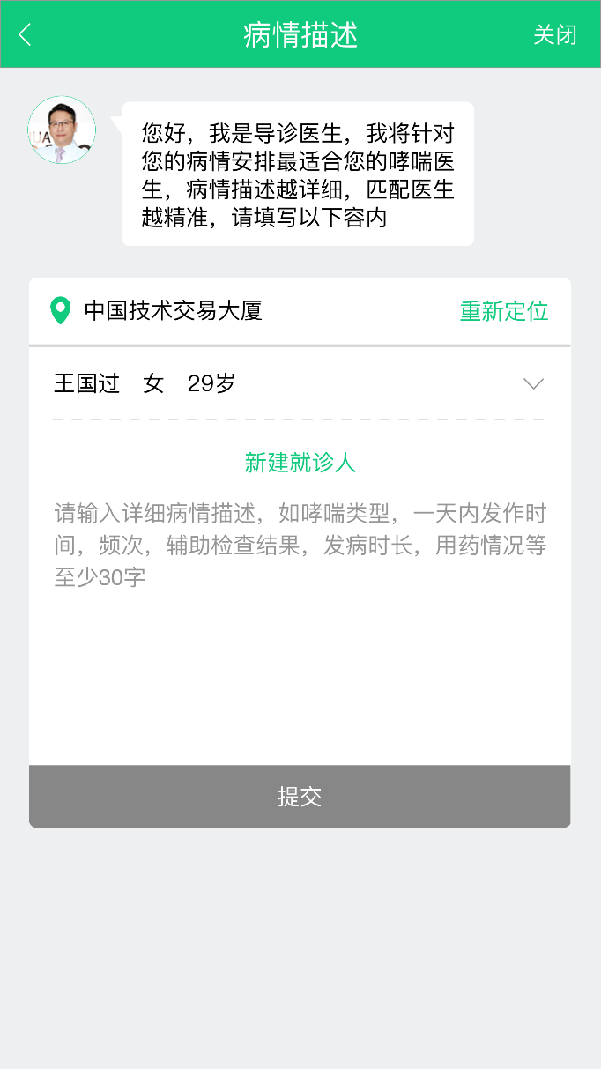
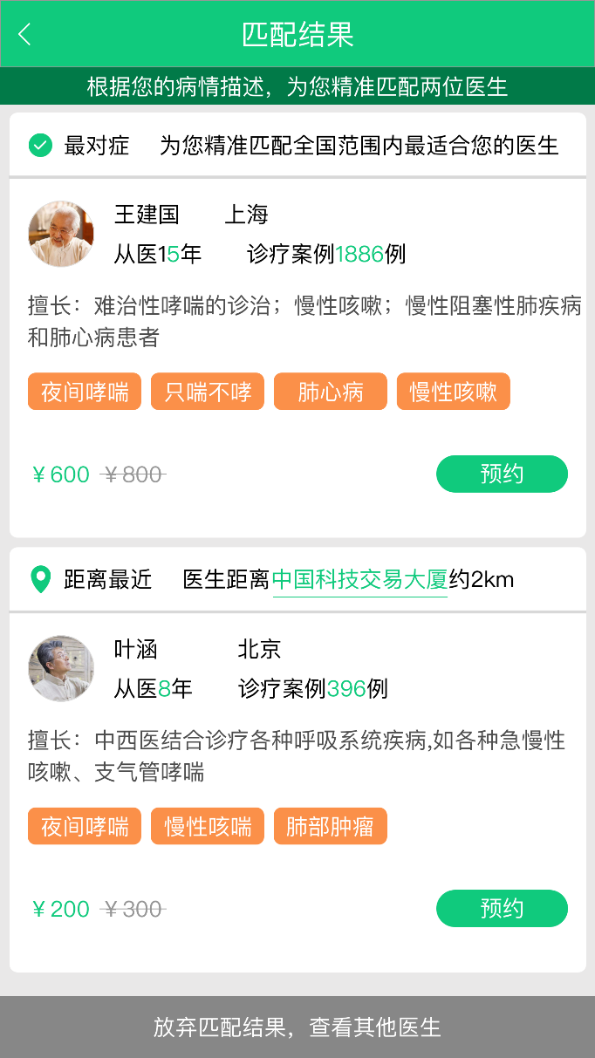
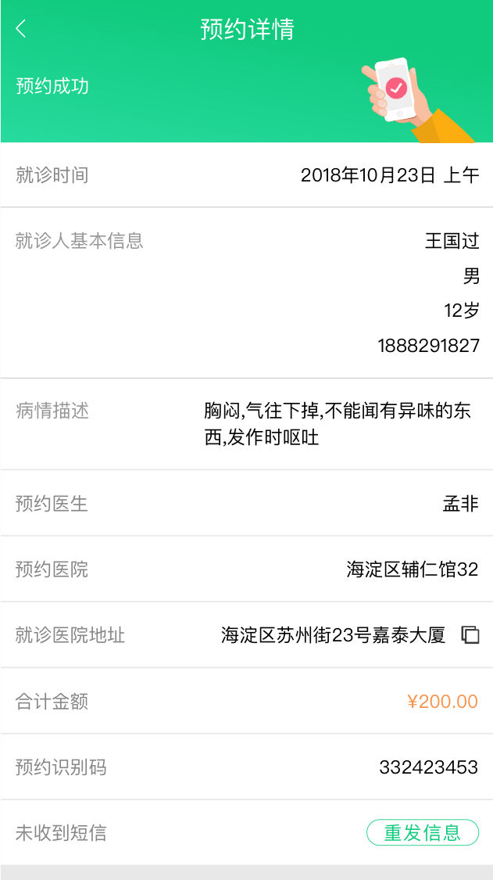
诊疗

Slide 14
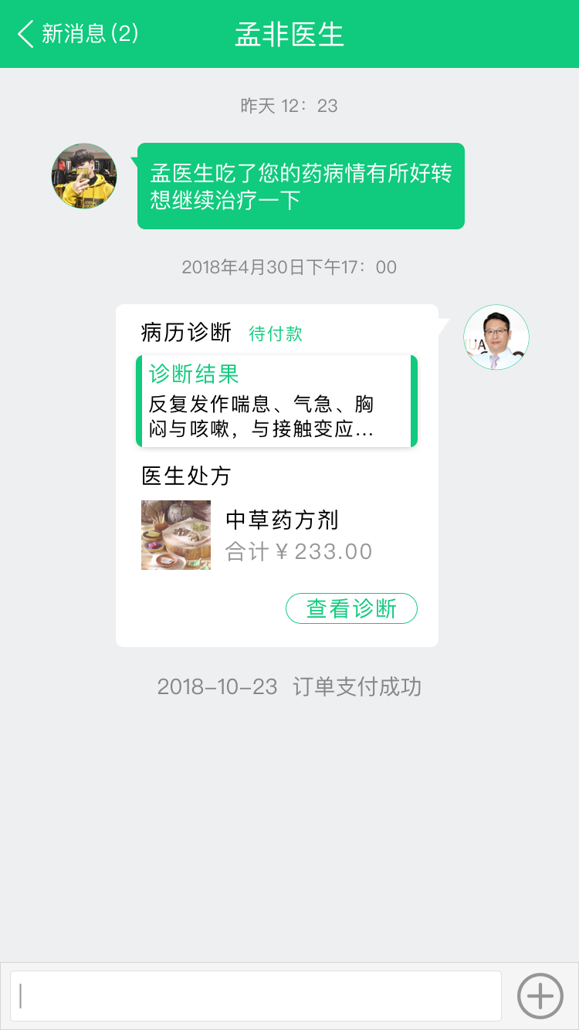
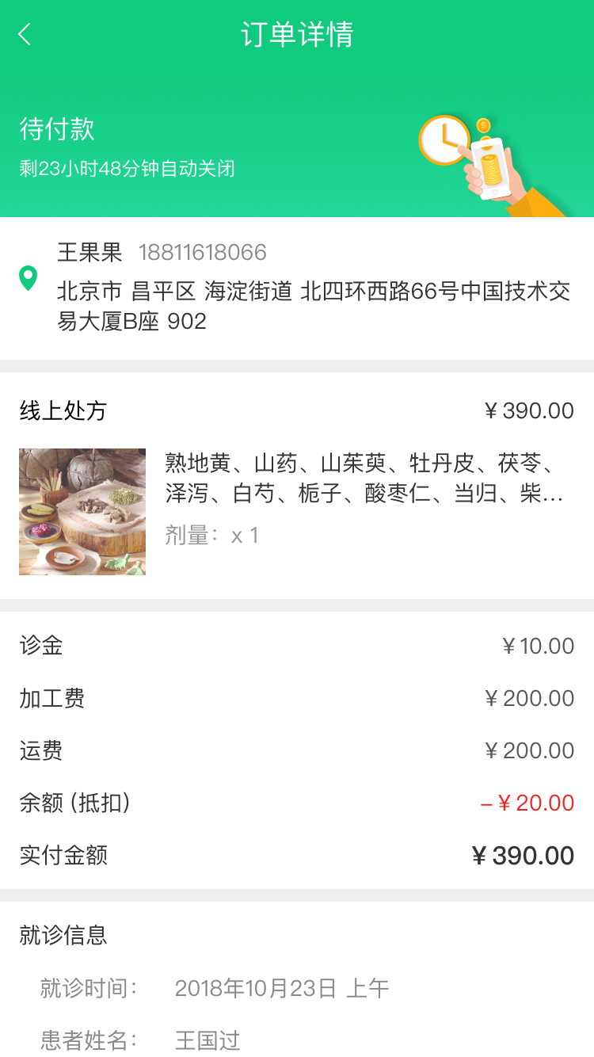
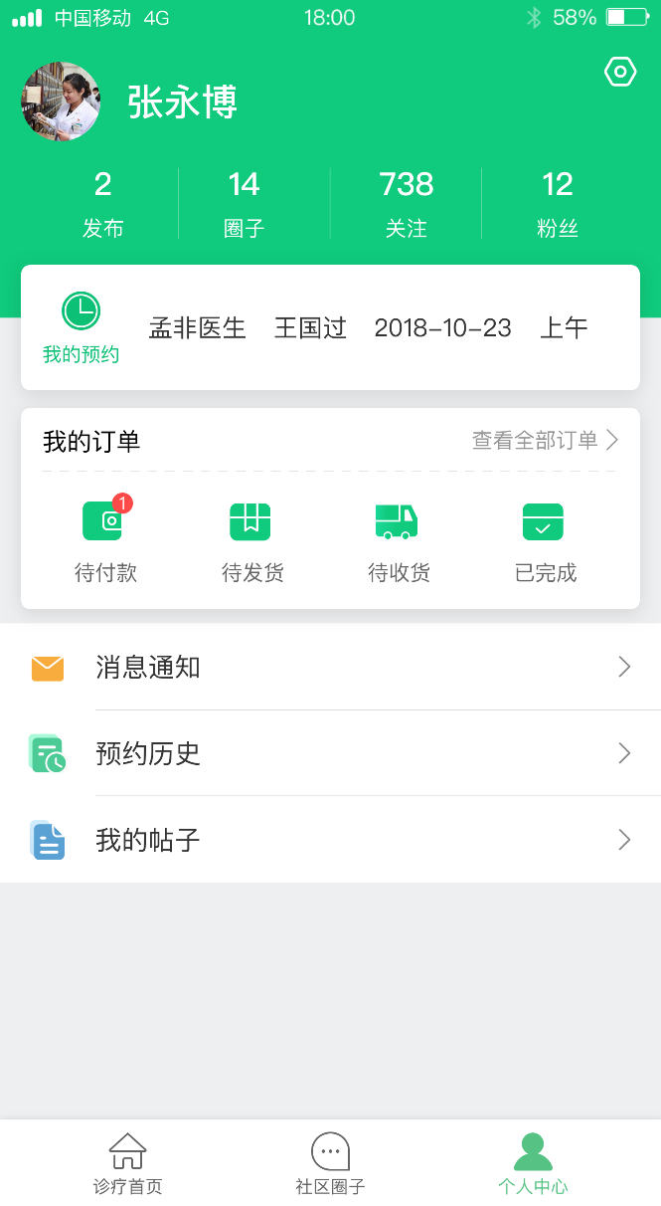
复诊

Slide 15
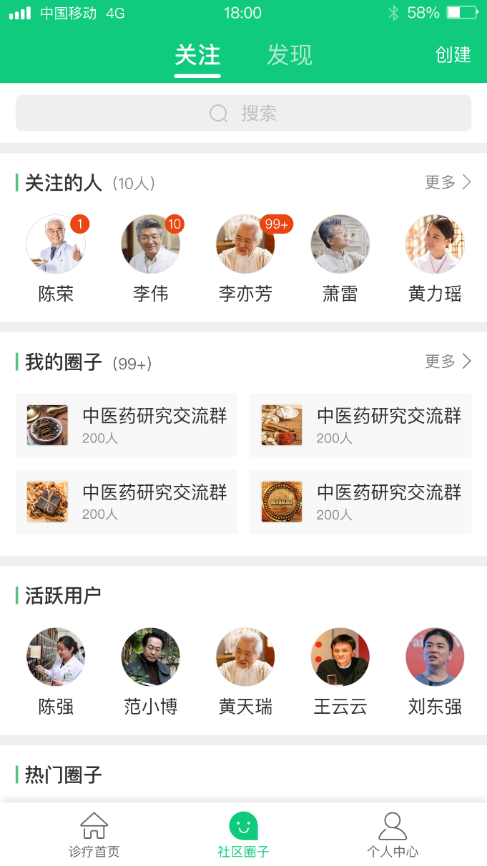
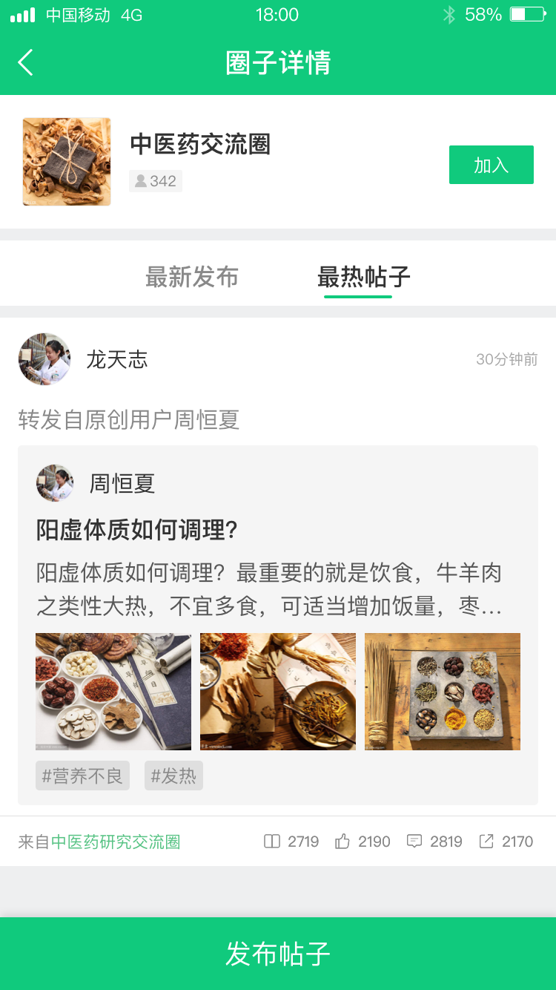
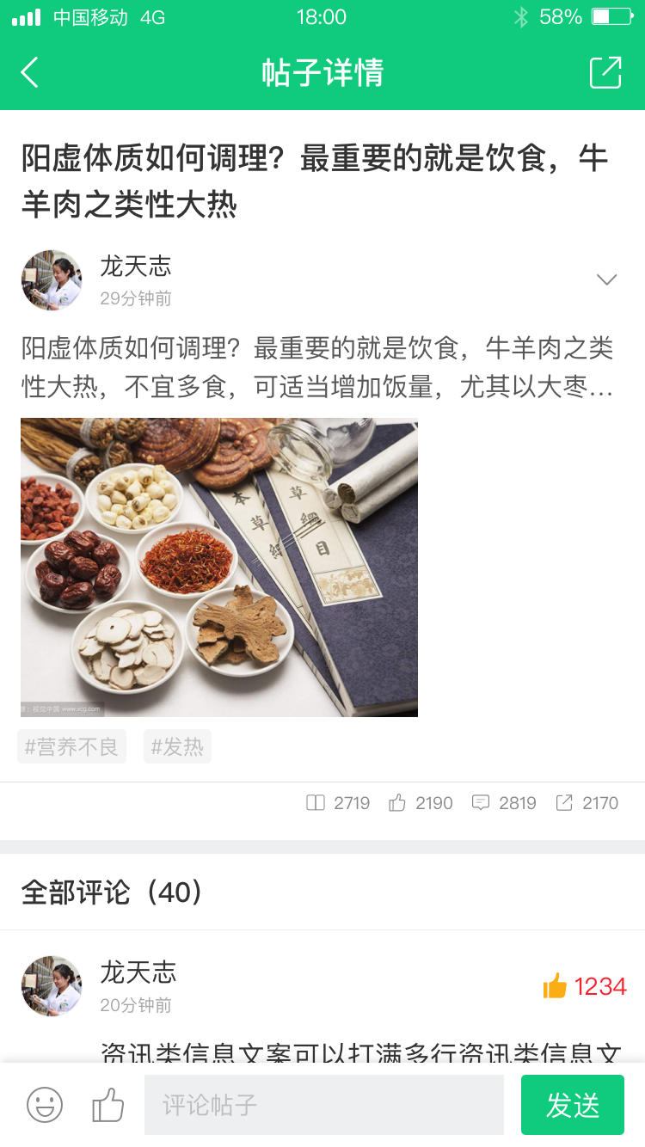
社区

Slide 16
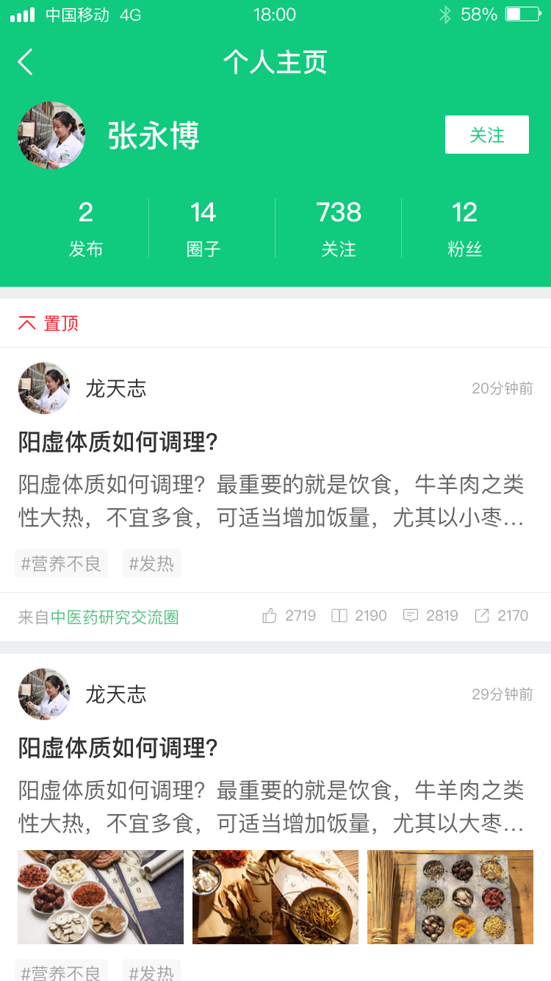
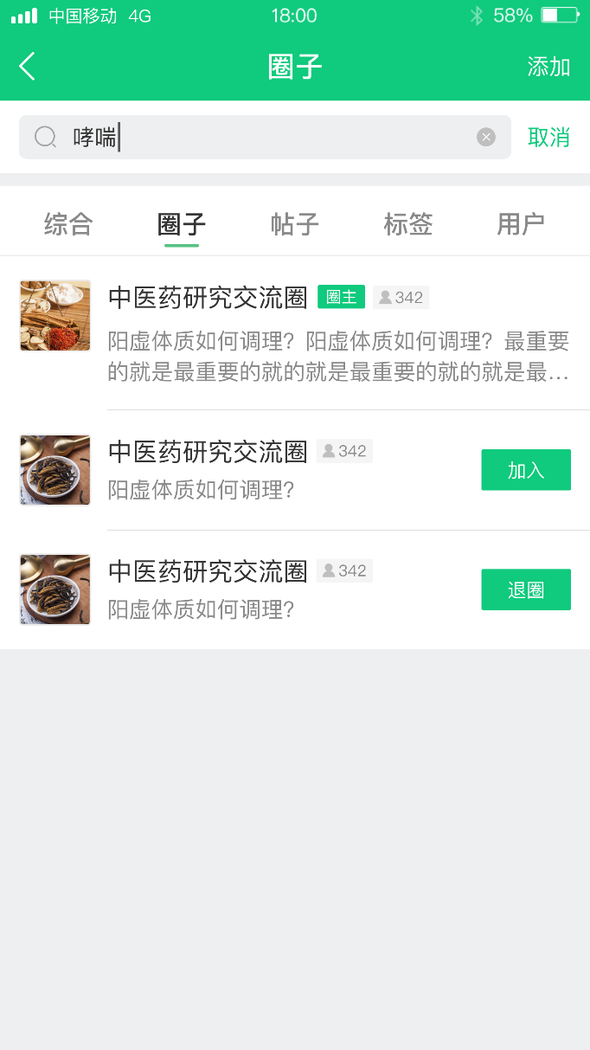
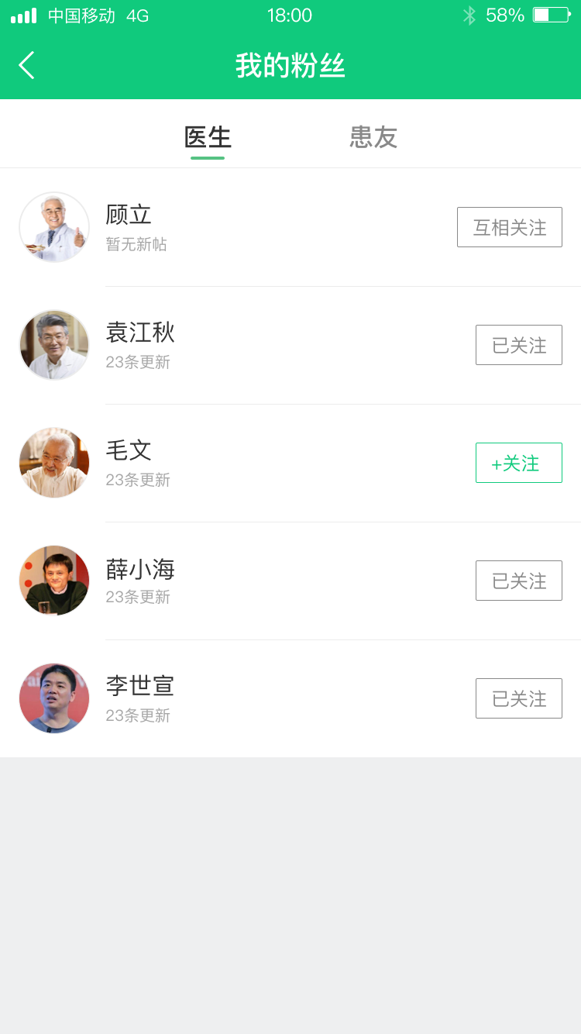
社区

Slide 17
谢谢观看

